Slide 1
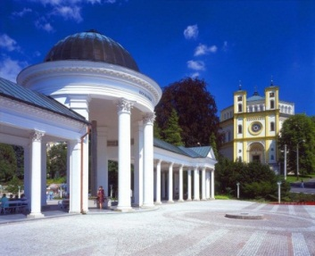
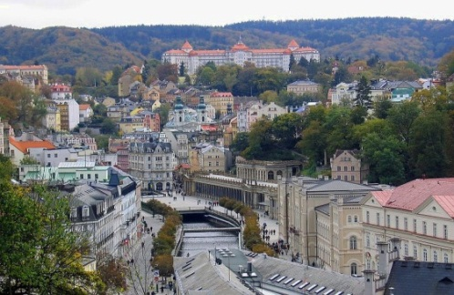
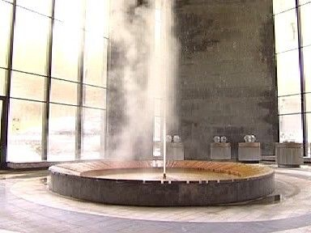
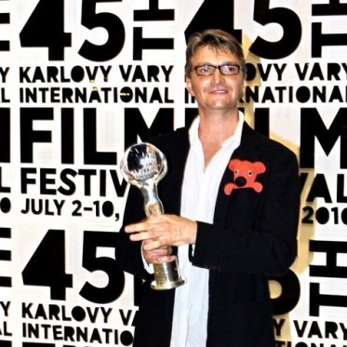
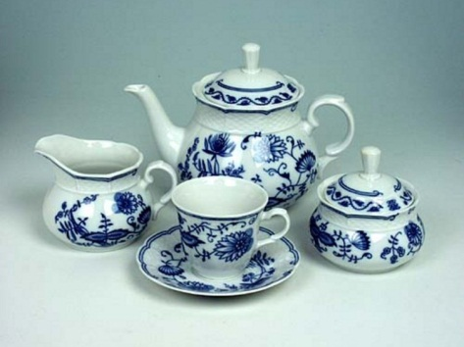
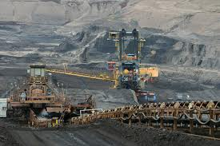
41.1 Karlovarský kraj – poznáš jeho dominanty?
Elektronická učebnice - I. stupeň Základní škola Děčín VI, Na Stráni 879/2 – příspěvková organizace Svět kolem nás
Mariánské Lázně
krajské město
Vřídlo
Sokolovsko-těžba hnědého uhlí
Karlovy Vary - MFF
Porcelán
Autor: Mgr. Blanka Průšová

Slide 2
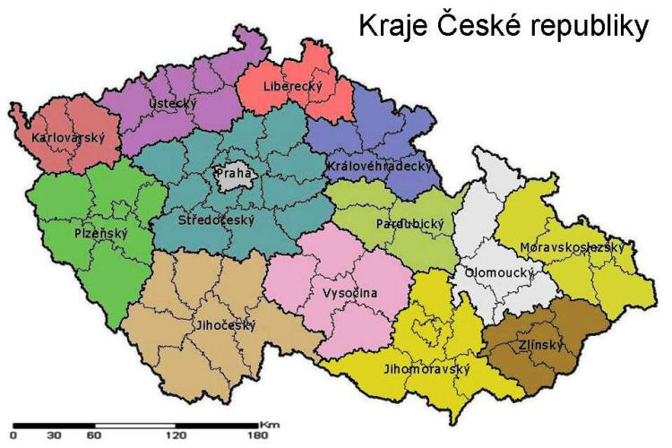
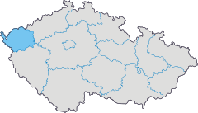
41.2 Poloha v republice
Elektronická učebnice - I. stupeň Základní škola Děčín VI, Na Stráni 879/2 – příspěvková organizace Svět kolem nás
Elektronická učebnice - I. stupeň Základní škola Děčín VI, Na Stráni 879/2 – příspěvková organizace Svět kolem nás

Slide 3
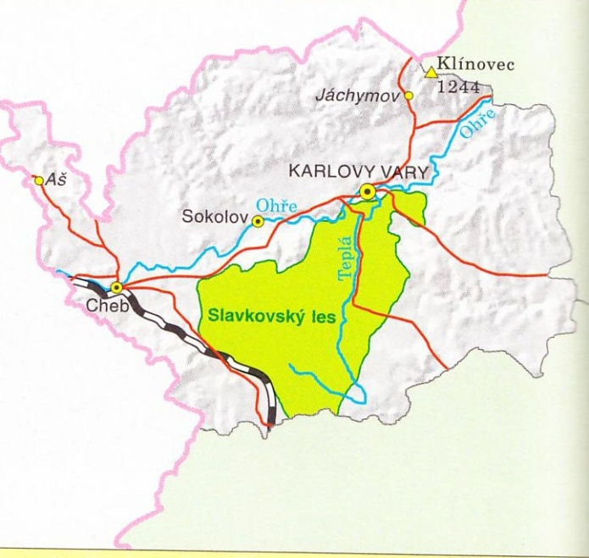
41.3 Sídlo, povrch a vodstvo kraje
Elektronická učebnice - I. stupeň Základní škola Děčín VI, Na Stráni 879/2 – příspěvková organizace Svět kolem nás
Elektronická učebnice - I. stupeň Základní škola Děčín VI, Na Stráni 879/2 – příspěvková organizace Svět kolem nás
Sídlo kraje – Karlovy Vary
Povrch a reliéf - Slavkovský les
- Český les
Vodstvo - Ohře
- Teplá

Slide 4
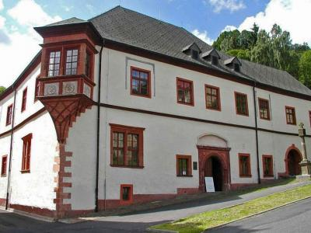
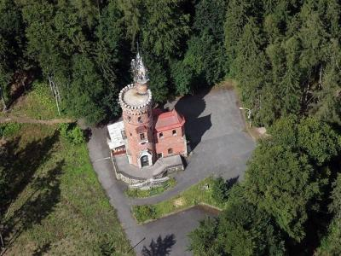
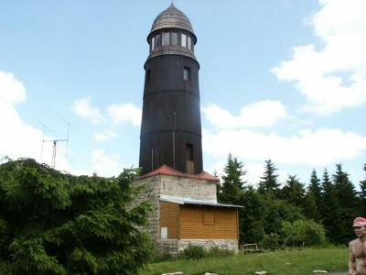
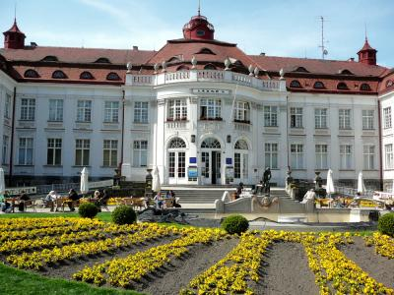
41.4 Významná města a pamětihodnosti
Elektronická učebnice - I. stupeň Základní škola Děčín VI, Na Stráni 879/2 – příspěvková organizace Svět kolem nás
Elektronická učebnice - I. stupeň Základní škola Děčín VI, Na Stráni 879/2 – příspěvková organizace Svět kolem nás
Města – Karlovy Vary (lázeňství)
Cheb
Sokolov (těžba hnědého uhlí)
Jáchymov
Aš (nejzápadnější město ČR)
Památky, zajímavosti - Mlýnská kolonáda
Goethova vyhlídka
rozhledna Blatenský vrch
lázně Karlovy Vary

Slide 5
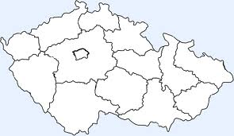
41.5 Procvičení a příklady
Elektronická učebnice - I. stupeň Základní škola Děčín VI, Na Stráni 879/2 – příspěvková organizace Svět kolem nás
Elektronická učebnice - I. stupeň Základní škola Děčín VI, Na Stráni 879/2 – příspěvková organizace Svět kolem nás
Najdi ve slepé mapě sídlo
Karlovarského kraje.
2. Který panovník založil zdejší krajské město?
3. Která města tvoří tzv. lázeňský trojúhelník? Ukaž je na mapě.
4. Který průmysl je významný pro tento kraj?
5. Co dokládá, že Karlovarsko je geologicky nejaktivnější oblastí u nás?

Slide 6
41.6 Něco navíc pro šikovné
Elektronická učebnice - I. stupeň Základní škola Děčín VI, Na Stráni 879/2 – příspěvková organizace Svět kolem nás
Elektronická učebnice - I. stupeň Základní škola Děčín VI, Na Stráni 879/2 – příspěvková organizace Svět kolem nás
1. Zjisti teplotu Vřídla v Karlových Varech.
2. O čem se říká, že je třináctým karlovarským pramenem?
3. Zjisti, s čím se jezdí lidé do míst lázeňského trojúhelníku léčit.
4. Vyber si jeden, pro tebe zajímavý, turistický cíl zdejšího kraje a vytvoř jednoduchou
prezentaci, díky které nalákáš spolužáky k jeho návštěvě.

Slide 7
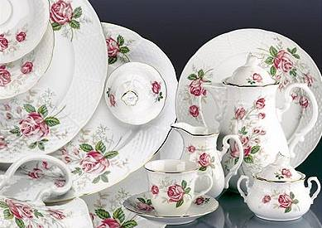
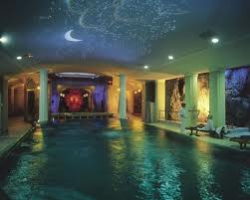
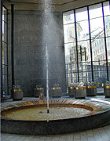
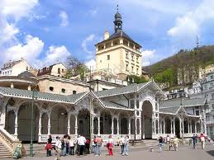
41.7 Region
Elektronická učebnice - I. stupeň Základní škola Děčín VI, Na Stráni 879/2 – příspěvková organizace Svět kolem nás
Elektronická učebnice - I. stupeň Základní škola Děčín VI, Na Stráni 879/2 – příspěvková organizace Svět kolem nás
porcelain
city
spa
colonnade
thermal spring
město, lázně, porcelán, vřídlo, kolonáda

Slide 8
41.8 Test znalostí
Elektronická učebnice - I. stupeň Základní škola Děčín VI, Na Stráni 879/2 – příspěvková organizace Svět kolem nás
Elektronická učebnice - I. stupeň Základní škola Děčín VI, Na Stráni 879/2 – příspěvková organizace Svět kolem nás
Největší význam zde má: a) lesnictví a rybníkářství b) zemědělství a strojírenství c) hutnictví a automobilismus d) lázeňství a cestovní ruch | 3) Mezi známé a proslulé značky spojené s Karlovarskem patří: a) Hallo Kity b) Botas c) Coca-cola , Fanta d) Mattoni, Becher, Moser
Originální lázeňskou architekturu tvoří: a) kolonády, sanatoria a hotely b) penziony a herny c) fit centra a restaurace d) banky, úřady a školy | 4) Mezinárodní filmový festival se každoročně koná : a) v Aši b) v Karlových Varech c) v Chebu d) v Sokolově
Správné řešení: 1.d , 2.a, 3.d , 4.b

Slide 9
Elektronická učebnice - I. stupeň Základní škola Děčín VI, Na Stráni 879/2 – příspěvková organizace Svět kolem nás
41.9 Použité zdroje, citace
1) http://www.atlasceska.cz/images/galerie_kat/stredni/s8119_ostrava.jpg
2) http://www.a-cesky-krumlov.com/data/Image/38.jpg
3) http://upload.wikimedia.org/wikipedia/commons/thumb/c/c0/Marienbad-Brunnen.jpg/254px-Marienbad-Brunnen.jpg
4) http://www.a-cesky-krumlov.com/data/Image/38.jpg
5) http://www.a-cesky-krumlov.com/data/Image/38.jpg
6) http://www.matrixmedia.eu/images-digitalni-tisk/news/max/mff-karlovy-vary.jpg
7) http://www.a-cesky-krumlov.com/data/Image/38.jpg
8) http://www.a-cesky-krumlov.com/data/Image/38.jpg
9) http://www.bbc.co.uk/czech/specials/images/144_hirosima/5163715_3.jpg
10) http://upload.wikimedia.org/wikipedia/commons/2/26/Colonnade_Marianske_Lazne_4900.JPG
11) http://www.primeahotels.com/antilles-hebergements/iles-antilles-vacances/235-RRM_Spa.JPG
12) http://i.dailymail.co.uk/i/pix/2008/11/13/article-1085451-027565A5000005DC-437_634x419.jpg
13) http://www.asia.ru/images/target/photo/51033205/Porcelain_Cups_and_Saucers.jpg
14) Místo, kde žijeme – učebnice pro 4. a 5. ročník ZŠ ( PRODOS )
15) Soubor námětů, úkolů a zajímavostí pro 4. ročník - Hana Muhlhauserová
16) Vlastivěda pro 4. ročník – M. Hronek , L. Konečná ( PRODOS)
17)Vlastivěda – Naše Vlast – Petr Chalupa ( ALTER)
18) Vlastivěda – Putování po České republice – Petr Chalupa ( ALTER)

Slide 10
Elektronická učebnice - I. stupeň Základní škola Děčín VI, Na Stráni 879/2 – příspěvková organizace Svět kolem nás
41.10 Anotace
Autor | Mgr. Blanka Průšová
Období | 07 – 12/2011
Ročník | 4. ročník
Klíčová slova | Sídlo, povrch, vodstvo, významná místa
Anotace | Prezentace popisující přírodní podmínky Karlovarského kraje

